Slide 1
Cuprins
Schema bloc a sistemului
Schema electrică a dispozitivului
Prezentarea dispozitivului
Schema logică de funcționare a plăcii NodeMCU
Scrierea pe cardul SD
Schema logică a website-ului
Cele două tabele ale bazei de date
Prezentarea paginilor website-ului

Slide 2
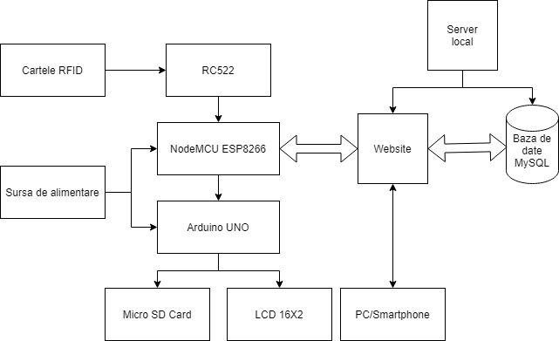
Schema bloc a sistemului

Slide 3
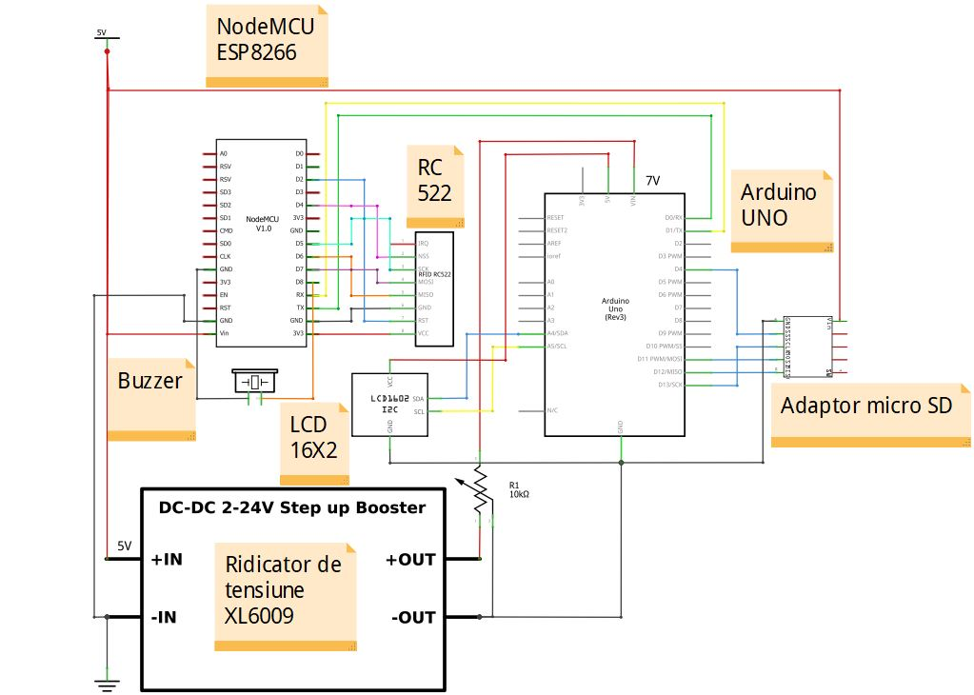
Schema electrică a dispozitivului

Slide 4
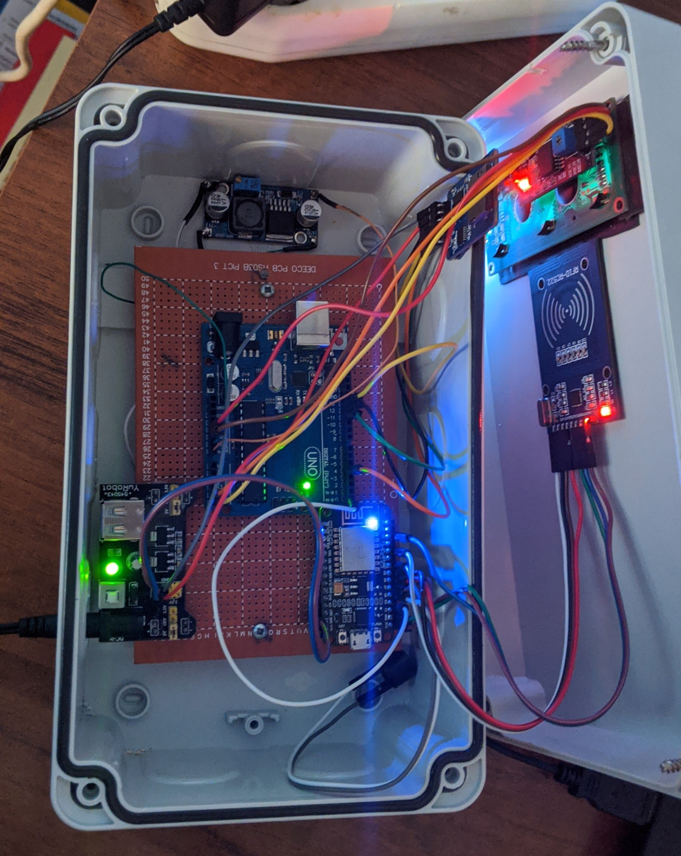
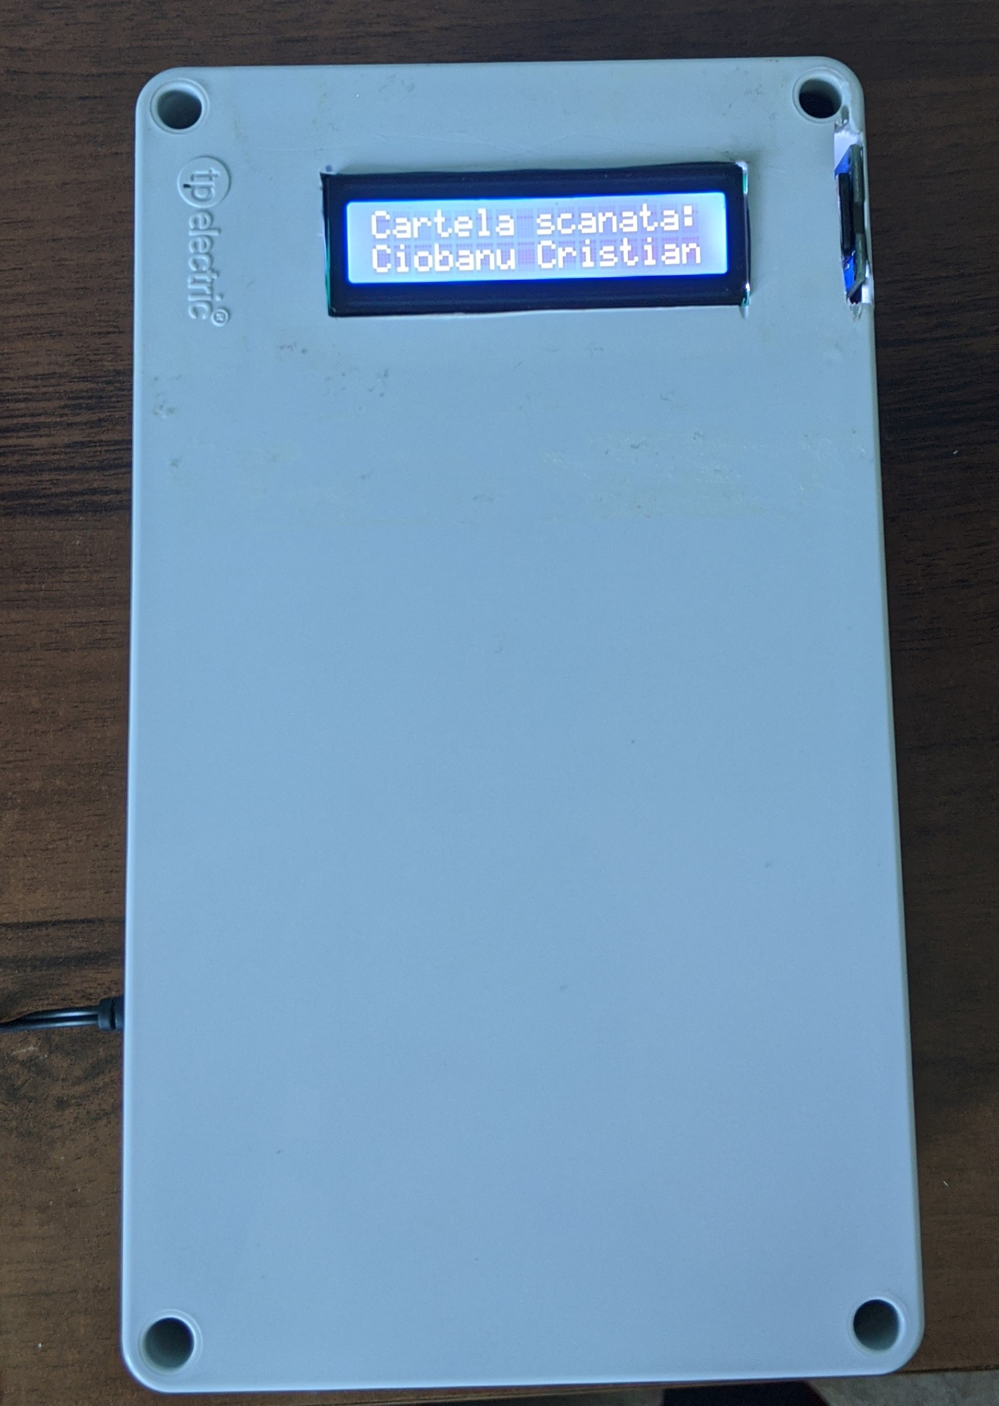
Prezentarea dispozitivului

Slide 5
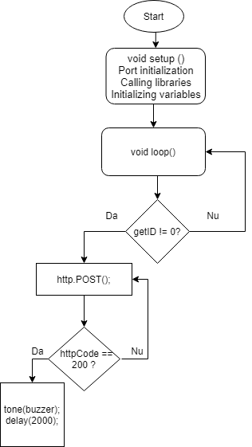
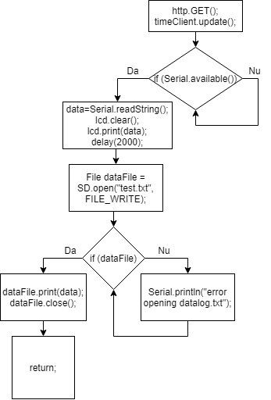
Schema logică a dispozitivului

Slide 6
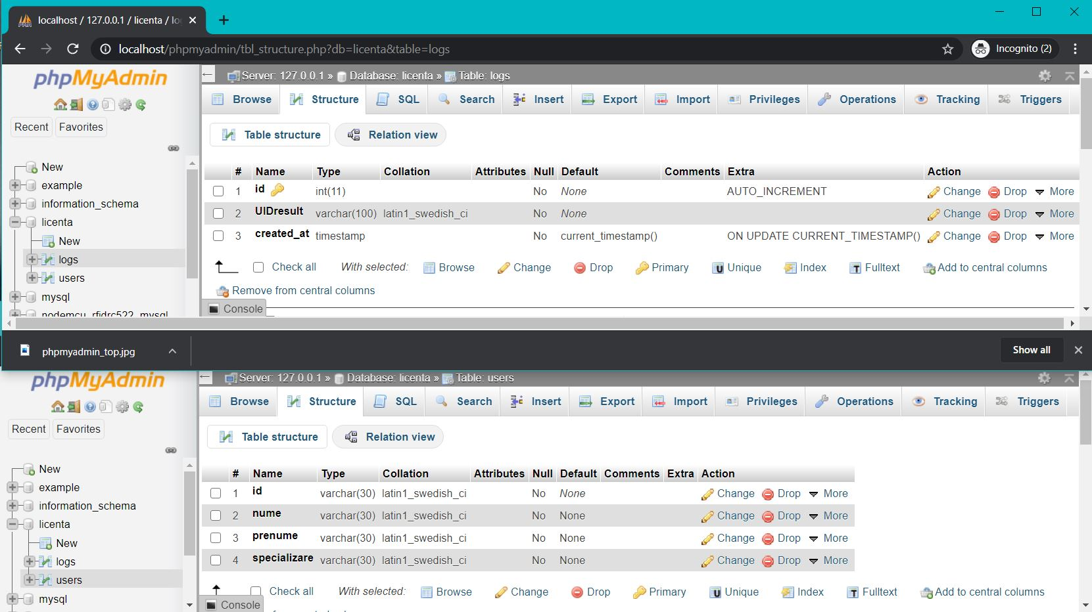
Cele două tabele ale bazei de date

Slide 7
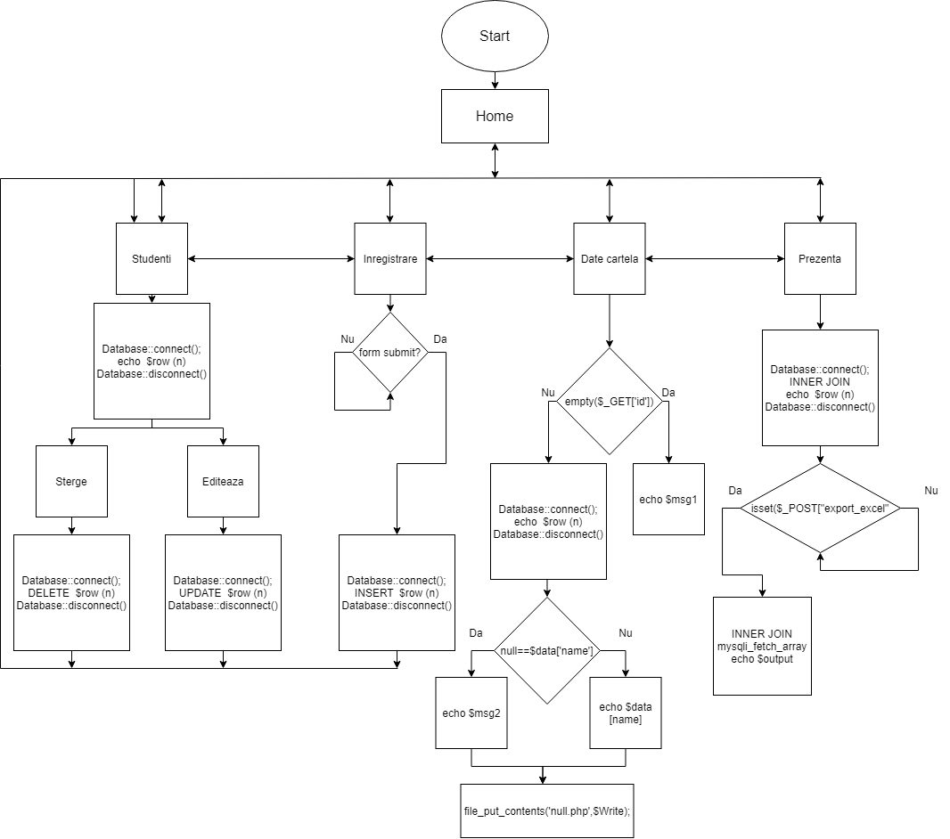
Schema logică a website-ului

Slide 8
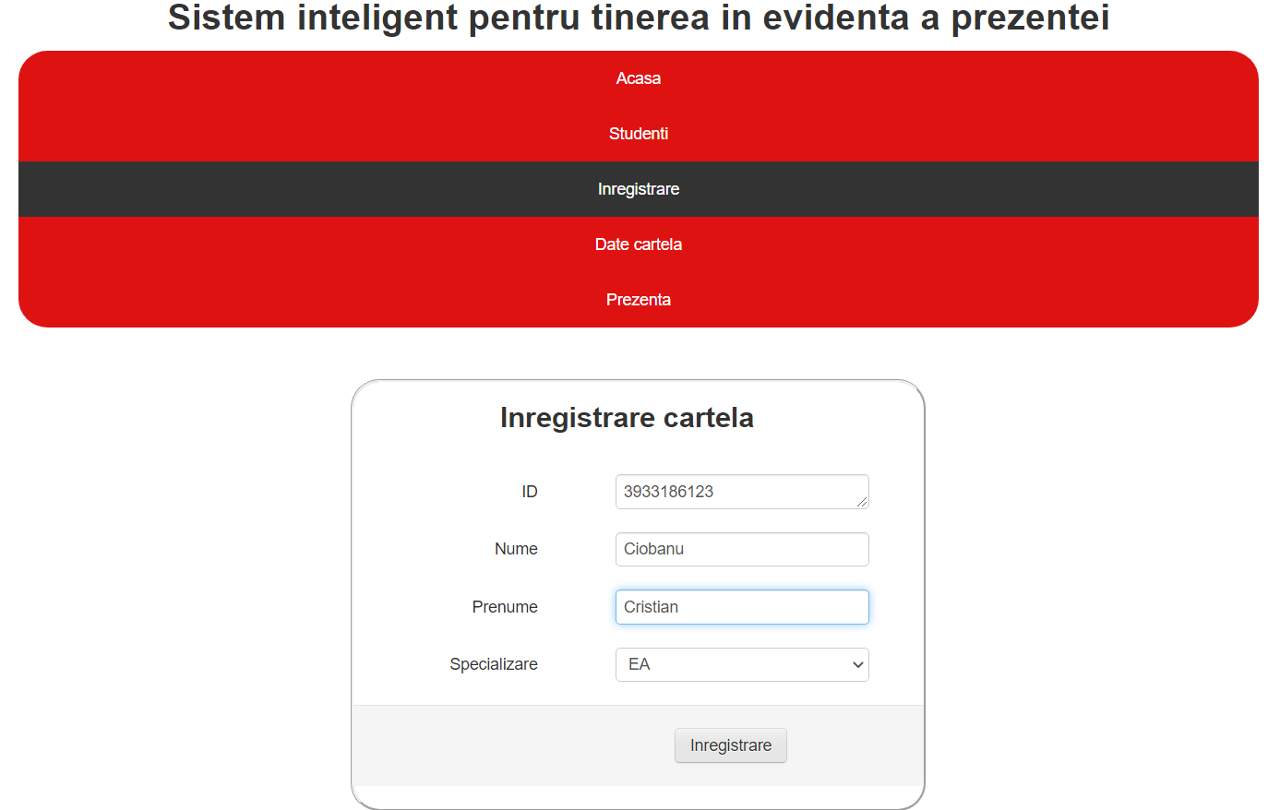


Slide 9
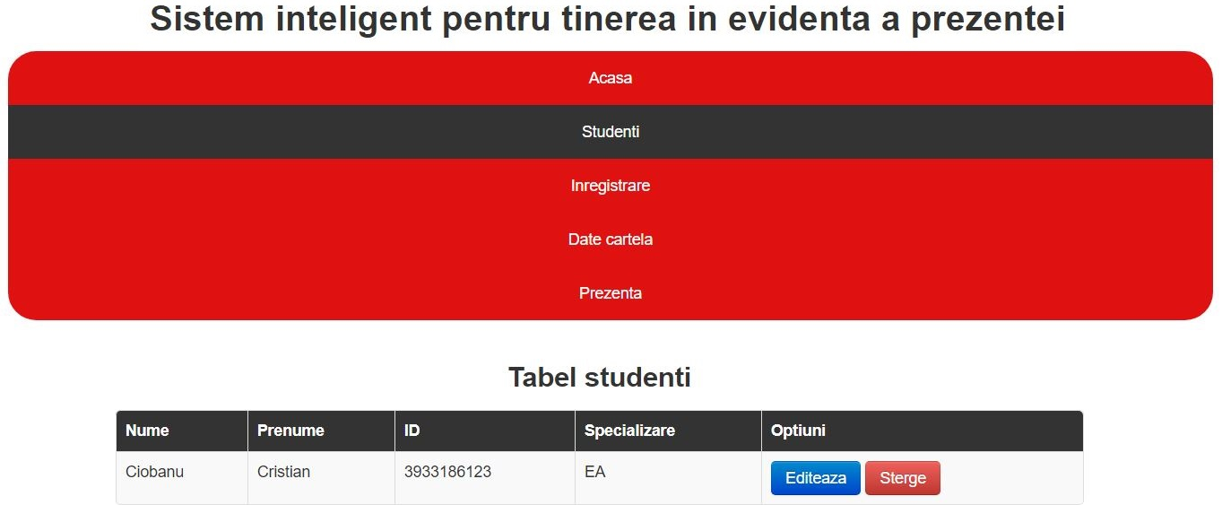
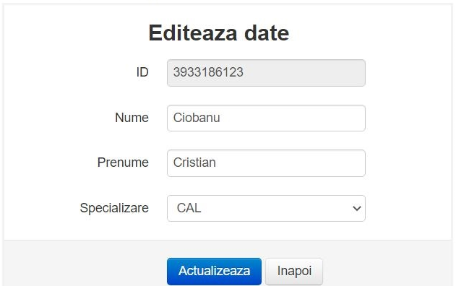
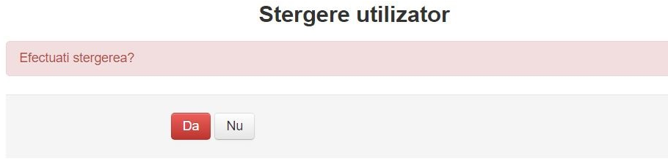

Slide 10
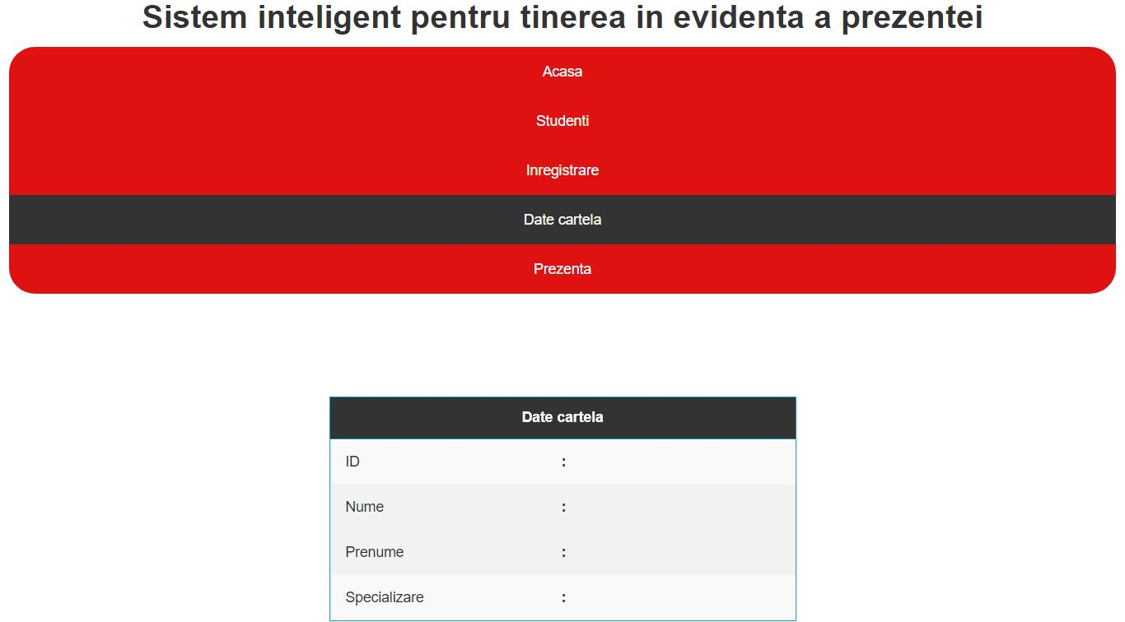
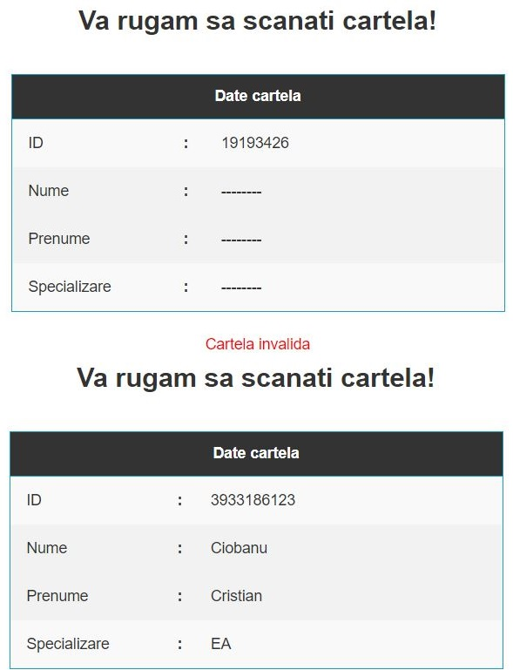

Slide 11
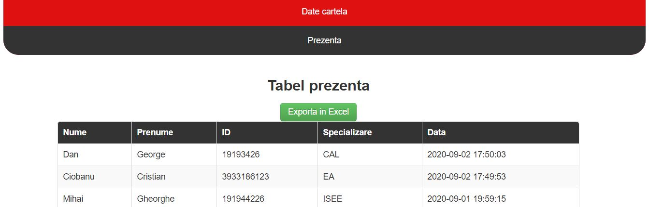
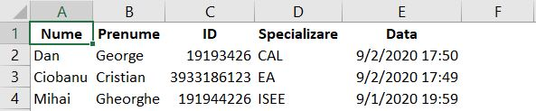

Slide 12
Concluzii
Realizarea practică a sistemului a fost dusă la bun sfârșit iar scopurile stabilite iniţial, au fost atinse în totalitate, rezultând un sistem inteligent de ţinere în evidenţă a prezenţei, compus dintr-un website şi un dispozitiv, ce vor comunica între ele.
Dispozitivul este complet autonom, având nevoie doar de alimentare.
Website-ul şi baza de date pot fi mutate pe un host, şi se poate face redirecţionarea porturilor, pentru a asigura accesul public pe site, de pe orice device, din afara reţelei locale.
Pentru securitate, se pot adăuga conturi de administrator care să fie singurele cu acces la bazele de date şi la datele utilizatorilor.

Slide 13
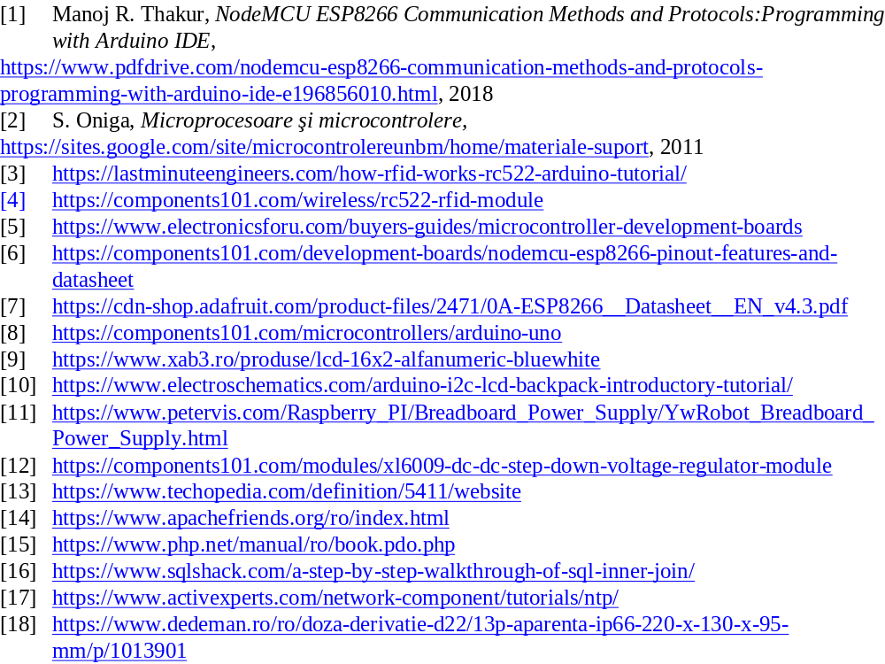
Bibliografie

